Slide 1
科技教育學習領域
資訊及通訊科技課程(高中)

Slide 2
學習目標
[單元C] 互聯網及其應用
  互聯網服務及應用
    運用搜尋器在萬維網上搜尋特定資料
      透過搜尋可靠的資料來源，培養學生資訊素養（包括正面價值觀和態度）
    重視及評鑑互聯網發展對社會上各種活動的影響

Slide 3


活動一︰搜尋資料
從資料一線通(data.gov.hk)網站，搜尋有關2019冠狀病毒病的數據
https://data.gov.hk/

Slide 4
活動一︰搜尋資料
除了2019冠狀病毒病的數據，資料一線通還提供哪些範疇的數據？
  醫療衞生、交通、教育、商貿經濟、環境、康樂文化、房屋、土地發展，以至相關民生事務
這些公開資料以甚麼格式儲存？
  機器可讀格式，包括 JSON、XML 及 CSV
資料一線通還提供公共資料的歷史數據，這些歷史數據有甚麼用途？
  趨勢分析及大數據分析應用
參考資料︰ 立法會資訊科技及廣播事務委員會 / 開放數據政策 / 立法會CB(4)283/18-19(03)號文件
https://www.ogcio.gov.hk/tc/news/legco_papers/2018/12/doc/lb_20181210.pdf

Slide 5
學習目標
[單元A] 資訊處理
  數據組織及數據控制
    從數據分級組織中辨別數據、記錄、欄、檔案和數據庫
      從資料一線通網站先閱覽官方提供資料及其儲存格式
  辦公室自動化軟件的運用
    描述和使用試算表的基本功能來解決問題
    運用試算表示範數據操作的技術
    運用樞紐分析表（及樞紐分析圖）和「假設」情境應用試算表作數據分析工具

Slide 6

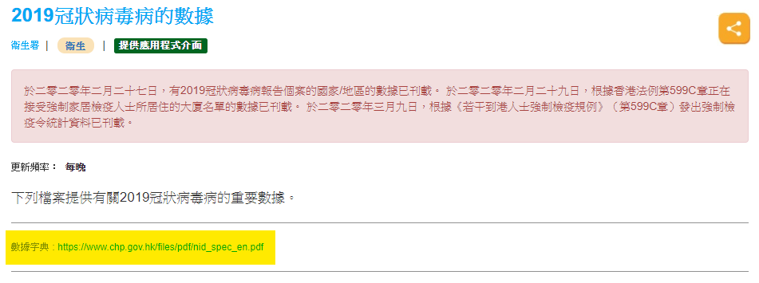
活動二︰數據字典
從資料一線通下載有關2019冠狀病毒病的數據，並閱讀其數據字典
https://www.chp.gov.hk/files/pdf/nid_spec_en.pdf

Slide 7
活動二︰數據字典
從數據字典中，列出各欄的名稱。
  Case no.、Report date、Date of onset、…
Age一欄的數據類型是甚麼？為何不使用文字類型？
  數字(Number)
  數字比文字更容易進行數值的比較和排序

Slide 8

活動三︰試算表
從資料一線通下載「本港疑似/確診2019冠狀病毒的個案詳情」
https://data.gov.hk/tc-data/dataset/hk-dh-chpsebcddr-novel-infectious-agent

Slide 9
活動三︰試算表
數據的檔案格式是甚麼？
  CSV / Comma-Separated Values / 逗號分隔值
把該檔案轉變為試算表格式。
  CSV檔另存為XLS或XLSX格式(或其他試算表格式)

Slide 10
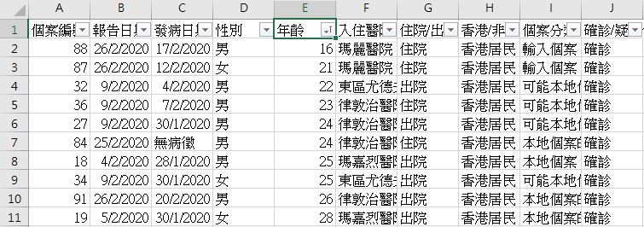
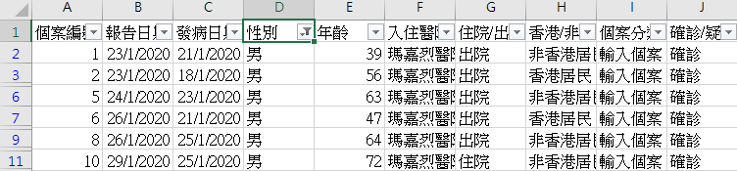

活動三︰試算表
運用試算表示範數據操作的技術
  i) 以年齡進行排序
    用「年齡」欄進行排序
  ii) 只顯示「出院」個案
    用「住院/出院/死亡」欄進行篩選

Slide 11
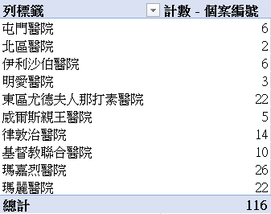
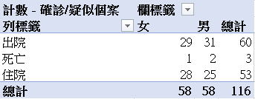
活動三︰試算表
運用樞紐分析表作數據分析
  i) 以醫院顯示個案人數
    列︰醫院名稱
    值︰計數(COUNT)-個案編號
  ii) 以性別和住院狀況分類，列出人數
    列︰住院狀況
    欄︰性別
    值︰計數(COUNT)-個案編號

Slide 12
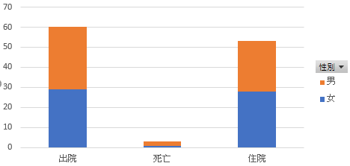
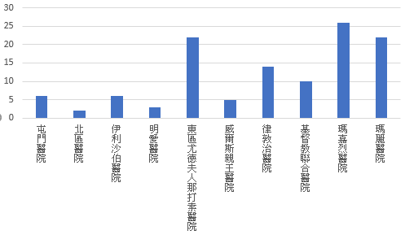
活動三︰試算表
運用樞紐分析圖顯示數據
  i) 以醫院顯示個案人數
  ii) 以性別和住院狀況分類，列出人數

